Slide 1

Programação FrontEnd
Prof. Fernanda Fretes

Slide 2
FrontEnd - JavaScript
Tipos de Variáveis
Em JavaScript, contamos como 3 tipos de variáveis:
Let: São variáveis locais, que estão disponíveis naquele bloco de instrução.
Const: recomendados para valores fixos, que não permitem edições ao longo da execução.
Var: tem a característica de ser global, mas deixou de ser uma boa pratica depois do ES6.

Slide 3
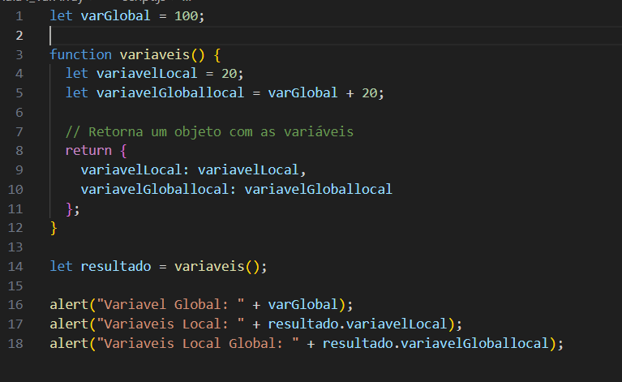
FrontEnd - JavaScript
Tipos de Variáveis
LET:
Quando pensamos em manipulação de variáveis podemos pensar no let.
Porém as variáveis que criarmos dentro de funções, ficarão disponíveis apenas neste contexto.
Para obter o resultado dela, devemos coloca-las no retorno e atribuir esse resultando em outra variável.

Slide 4
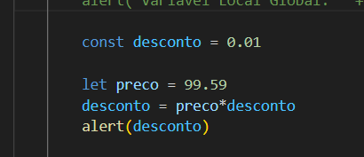
FrontEnd - JavaScript
Tipos de Variáveis
CONST:
Usada para valores (estrutura) fixas.
Essa variável se mantem imutável durante toda a execução do sistema, e caso haja tentativa de fazer qualquer movimentação, é dado um erro.

Slide 5

FrontEnd - JavaScript
Tipos de Variáveis
Coleções:
São um conjunto de valores armazenados em uma única variável.
A manipulação desse array, também tem suas próprias características e ferramentas.
Através de chaves, e separados pela virgula, consigo delimitar os valores inseridos.

Slide 6
FrontEnd - JavaScript
Tipos de Variáveis
Coleções:
São um conjunto de valores armazenados em uma única variável.
A manipulação desse array, também tem suas próprias características e ferramentas.
Através de chaves, e separados pela virgula, consigo delimitar os valores inseridos.

Slide 7

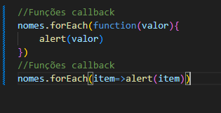
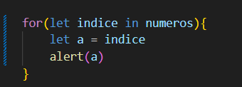
FrontEnd - JavaScript
Coleções - Visualização:
Coleções - Visualização:
Para exibir o índice de todos os itens de uma coleção, por exemplo:
O forEach em JavaScript é um método que permite você iterar sobre cada elemento de um array, executando uma função específica para cada um deles. Ele é uma forma concisa e eficiente de percorrer e manipular arrays, sem a necessidade de usar um loop tradicional for.
Para exibir o valor de todos os itens de uma coleção, por exemplo:

Slide 8
FrontEnd - JavaScript
Componentes:
Array: A coleção de valores sobre o qual você deseja iterar.
CallbackFunction: Uma função que será executada para cada elemento do array.
CurrentValue: O valor do elemento atual do array.
Index: O índice do elemento atual no array.

Slide 9


FrontEnd - JavaScript
Inserindo um valor ao fim da lista
Inserindo um valor no início da lista

Slide 10


FrontEnd - JavaScript
Excluindo o último valor
Excluindo o primeiro elemento do array

Slide 11
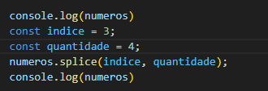

FrontEnd - JavaScript
Removendo através de índice
A partir do 3 item do array, excluir 4 itens do conjunto.
Lembrando que o índice se inicia em 0. A 3ª posição é o de valor 40.
Então os itens 40,50,60,70 são excluídos.

Slide 12


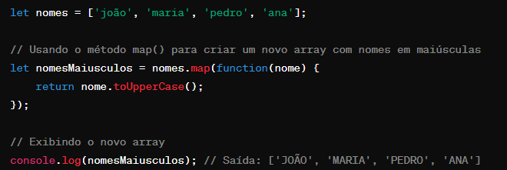
FrontEnd - JavaScript
Map()
Para que eu consiga manipular os dados de um array, eu posso usar o comando “Map()”, que percorre todo o array, e cria uma variável nova como resultado da expressão “callback”.

Slide 13

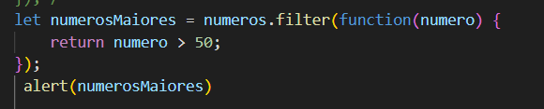
FrontEnd - JavaScript
Filter
De acordo com os dados de um array, eu posso usar o comando “Filter()”, que percorre todo o array, e cria uma variável nova como resultado da com o resultado do filtro:

Slide 14
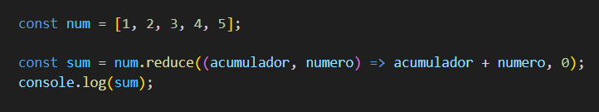
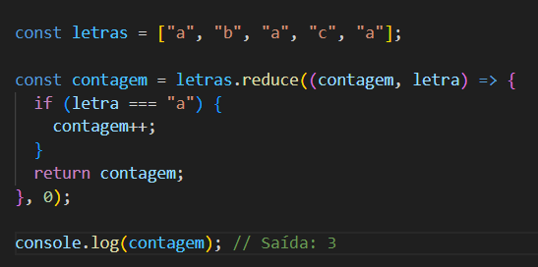
FrontEnd - JavaScript
Reduce
Permite você iterar sobre um array e reduzir seus elementos a um único valor. Em vez de criar um novo array (como o map), o reduce acumula um valor a cada iteração, retornando esse valor acumulado ao final do processo.

Slide 15
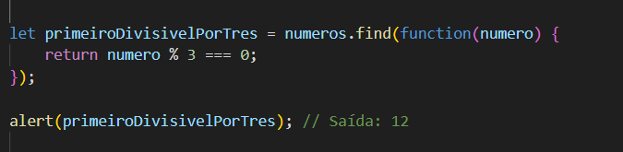
FrontEnd - JavaScript
Find
Percorre o array até localizar o primeiro item que satisfaça uma dada condição

Slide 16
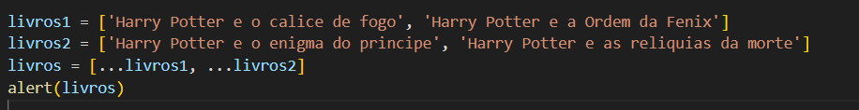
FrontEnd - JavaScript
Spread
O operador spred permite que trafeguemos o array como um todo para poder manipular da forma mais adequada, por exemplo, se quisermos agrupar 2 arrays em um só uma boa prática seria:
Se eu quisesse copiar uma array para outra seria:

Slide 17
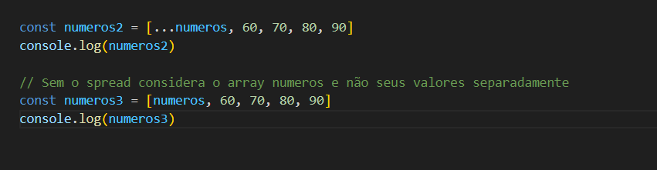
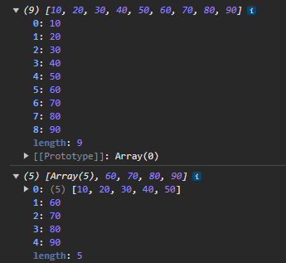
FrontEnd - JavaScript
Spread
Também consigo espalhar esses valores, considerando os acréscimos da instrução, por exemplo:

Slide 18
FrontEnd - JavaScript
Desenvolva um programa que a partir de um vetor de inteiros com 5 valores inicializados na declaração apresente o dobro de cada valor armazenado.
Desenvolva um programa que a partir de um vetor de inteiros com 8 valores inicializados na declaração apresente a média aritméticas desses valores.
Desenvolva um programa que leia a idade de 20 pessoas e apresente as idades acima da média.
Desenvolva um programa que leia 10 números e apresente os valores pares. Caso não tenha nenhum número par apresente a mensagem “Todos os números são ímpares.”
Desenvolva um programa que a partir de um vetor de Strings com 10 nomes inicializados na declaração leia um novo nome e verifique se ele está armazenado no vetor, se estiver, apresenta a posição (índice) onde ele está, caso contrário, apresente a mensagem “Nome não encontrado!”

